Slide 1
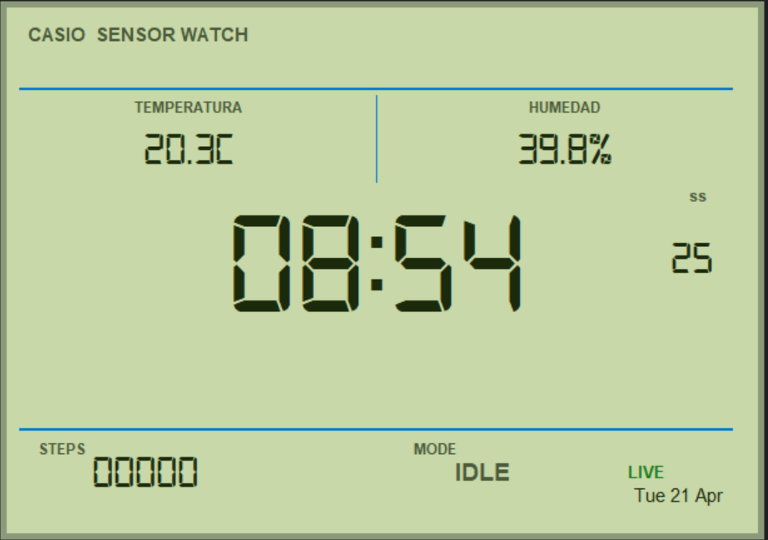
Reloj Inteligente
MIGUEL PAJUELO, JORGE OIS

Slide 2
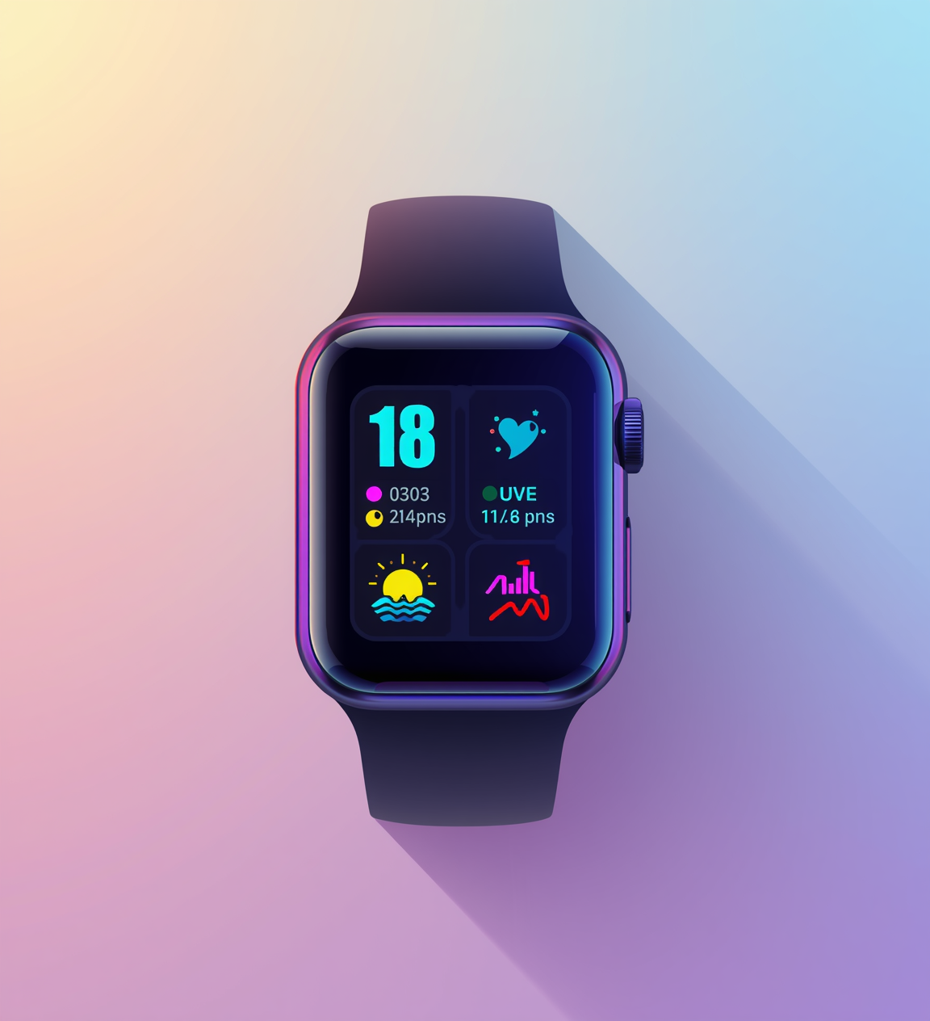
Motivación y objetivos
Medir movimiento corporal para detectar actividad de marcha y contar pasos.
Registrar temperatura, humedad y nivel de luz del entorno.
Procesar los datos en tiempo real sobre una Raspberry Pi.
Enviar la información a un ordenador mediante UDP con baja latencia.

Slide 3
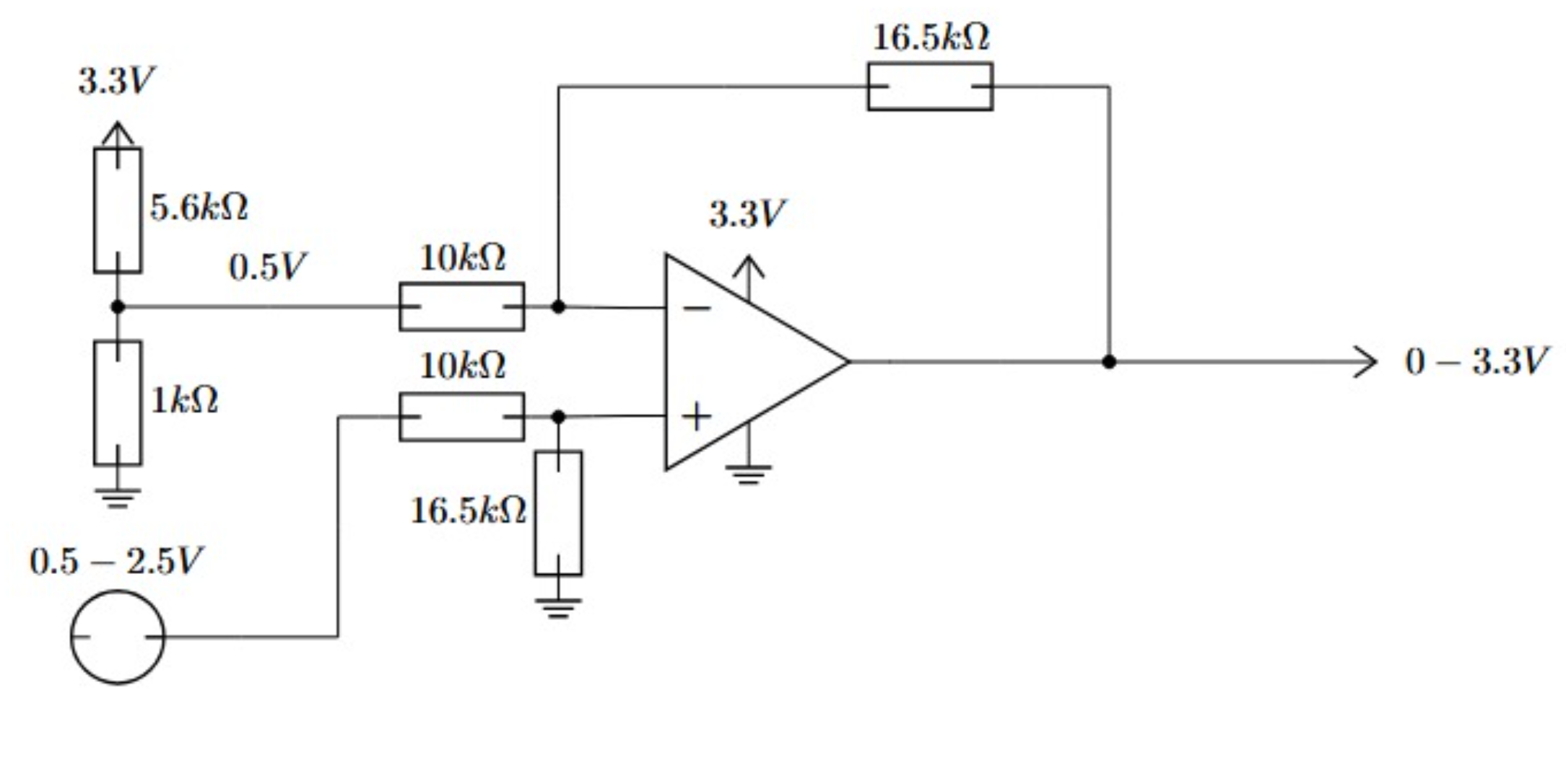
Arquitectura del sistema
Captura de datos
La Raspberry Pi adquiere datos del acelerómetro/giroscopio MPU6050 por I2C y de sensores analógicos externos a través del MCP3008.
Procesamiento local
Se filtran las señales, se estima la gravedad, se obtiene la componente vertical del movimiento y se ejecuta el algoritmo de detección de pasos.
Comunicación
Los resultados se empaquetan en formato JSON y se envían por UDP al ordenador.
Visualizador técnico: gráfica en tiempo real con variables del detector.
Interfaz smartwatch: carátula estilo reloj digital con datos resumidos.

Slide 4
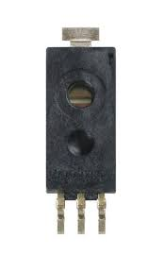
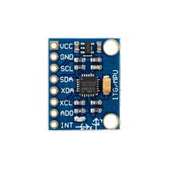
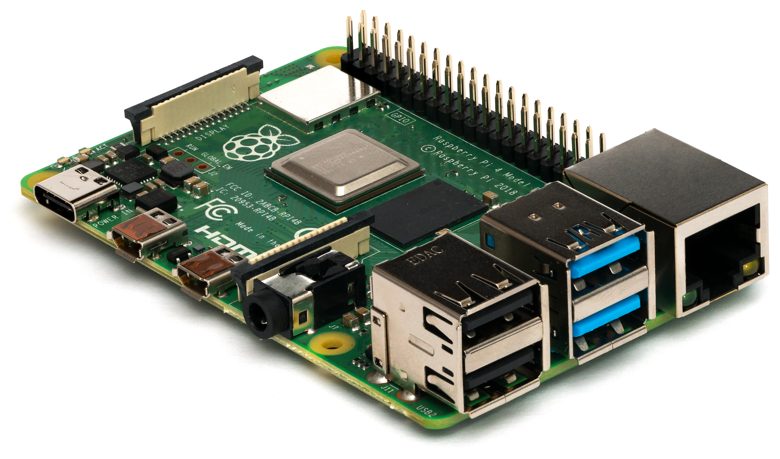
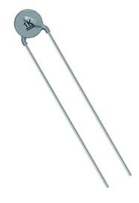
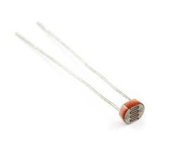
Hardware components overview
Raspberry Pi
Unidad central de adquisición, procesamiento y comunicación.
MPU6050
Sensor inercial de 6 ejes que proporciona:
aceleración en los ejes X, Y, Z
velocidad angular en los ejes X, Y, Z
temperatura interna del chip
Sensores externos conectados al MCP3008
Sensor de humedad
Sensor de temperatura
Sensor de luz (LDR)
Bateria portatil

Slide 5
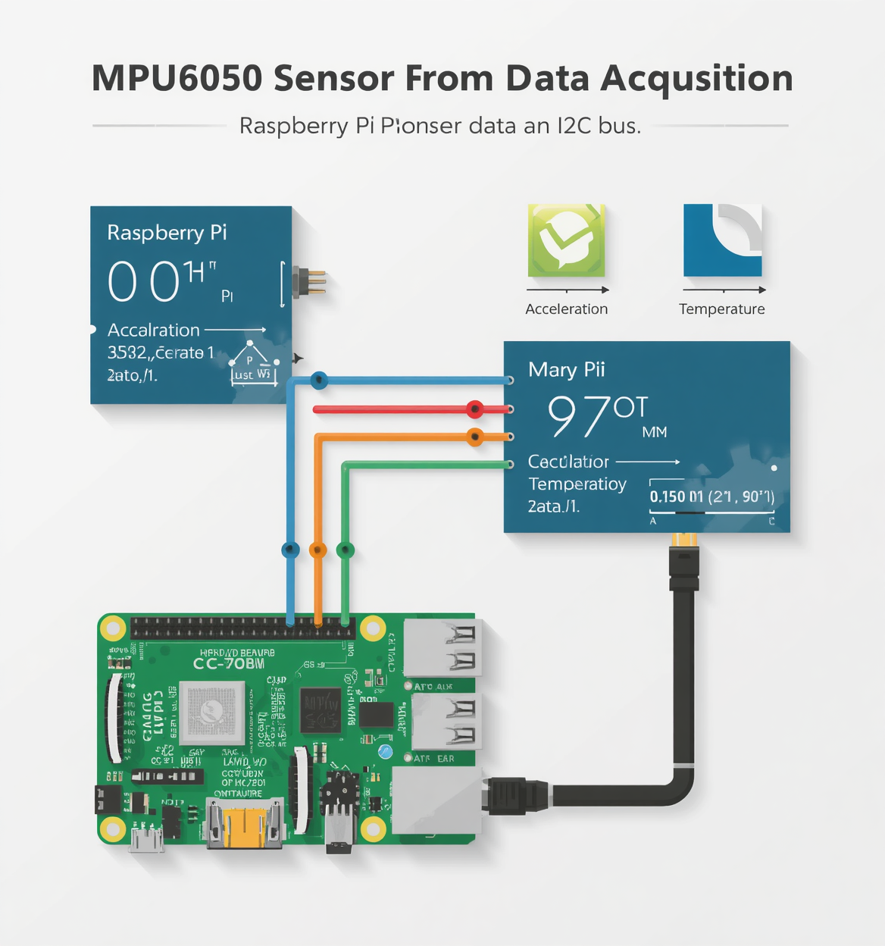
Adquisición de datos
La adquisición se realiza en la Raspberry Pi a una frecuencia de muestreo de 50 Hz.
El sensor MPU6050 se lee a través del bus I2C, obteniendo en cada muestra un bloque coherente de aceleración, giroscopio y temperatura interna.

Slide 6
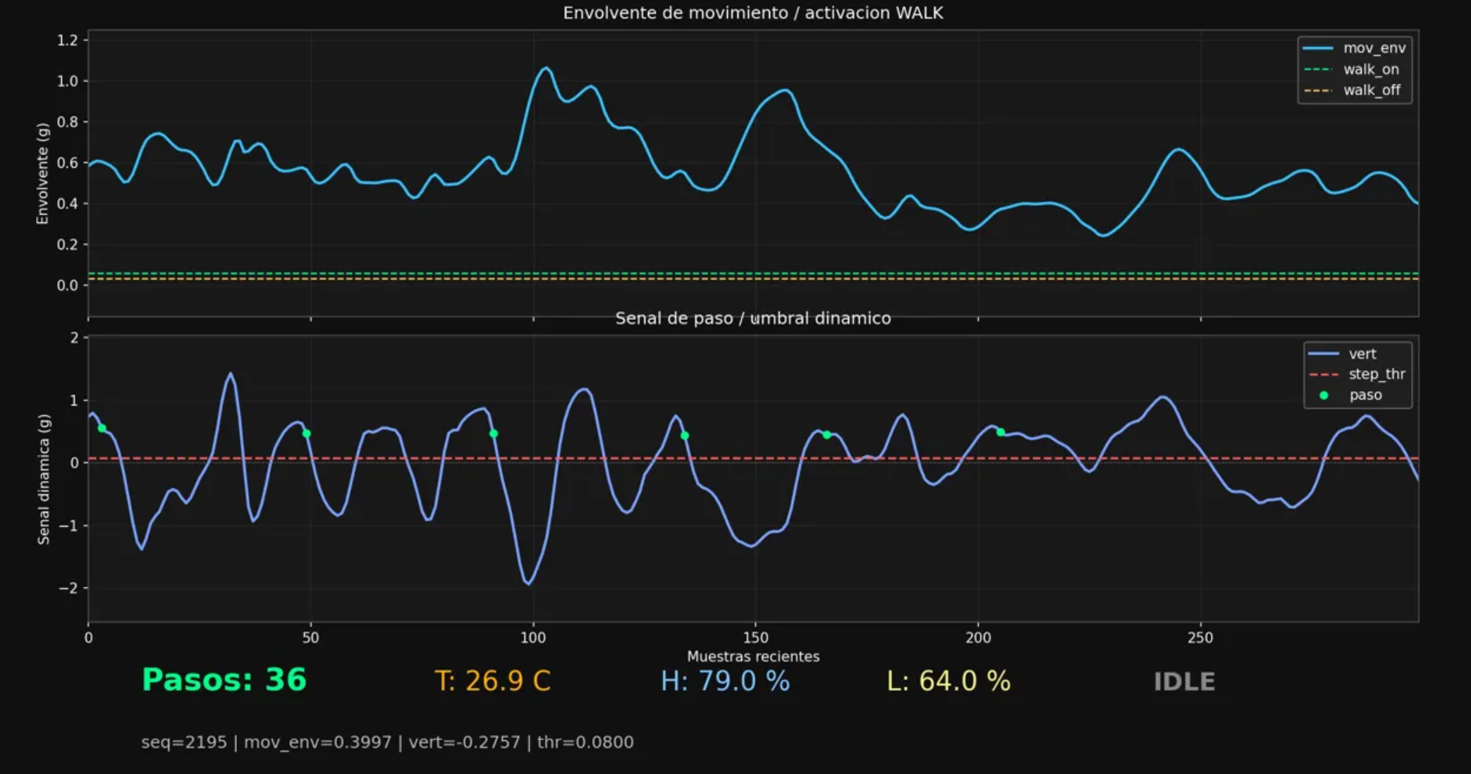
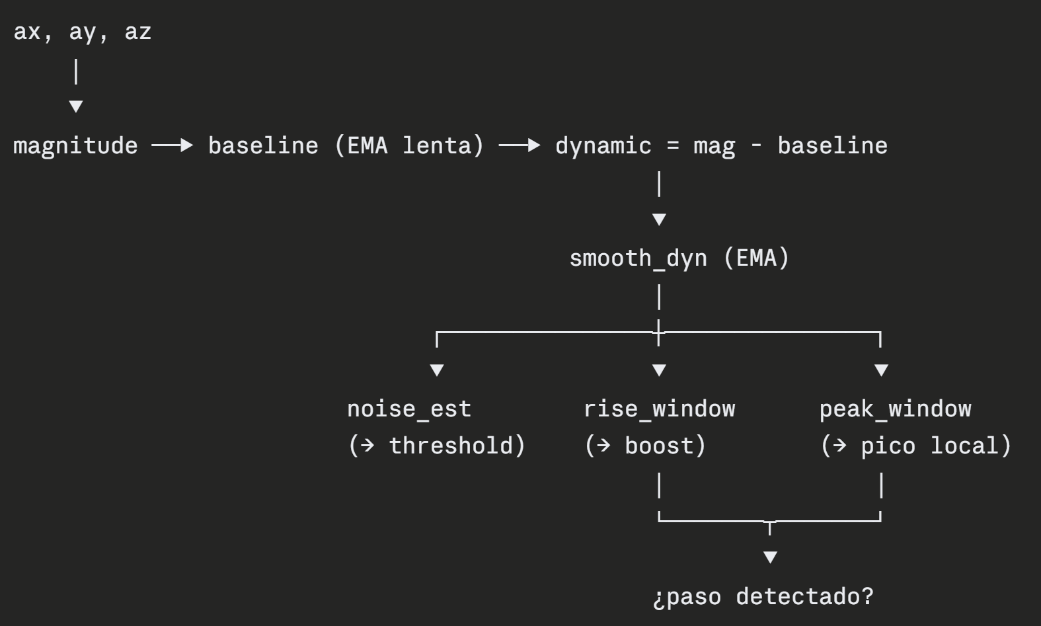
Procesamiento de señal
Primero se estima la dirección de la gravedad mediante filtros paso bajo en los tres ejes.
A continuación, se resta esta componente para obtener la aceleración lineal y se proyecta sobre la dirección vertical del cuerpo.
Sobre esa señal vertical se aplica:
un filtro paso, para conservar la banda típica de la marcha humana;
un suavizado adicional, para reducir ruido

Slide 7
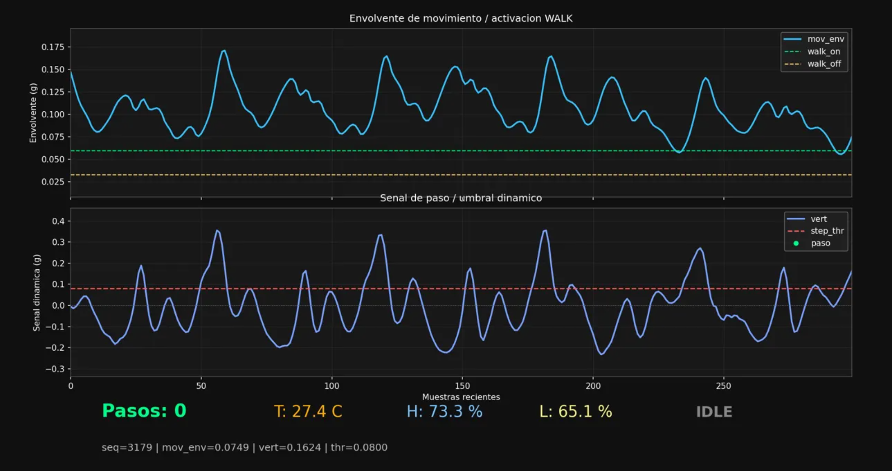
Algoritmo de detección de pasos
Criterios principales:
Periodicidad
Cadencia: se comprueba que la frecuencia de paso esté en un rango humano razonable.
Regularidad: se estudia la estabilidad temporal entre picos consecutivos.
Ruido y brusquedad: se limita la energía fuera de banda y la variación excesiva de la señal.
Validación de los pasos:
detección de máximos locales,
separación mínima entre pasos,
cooldown tras pico para evitar dobles conteos.

Slide 8
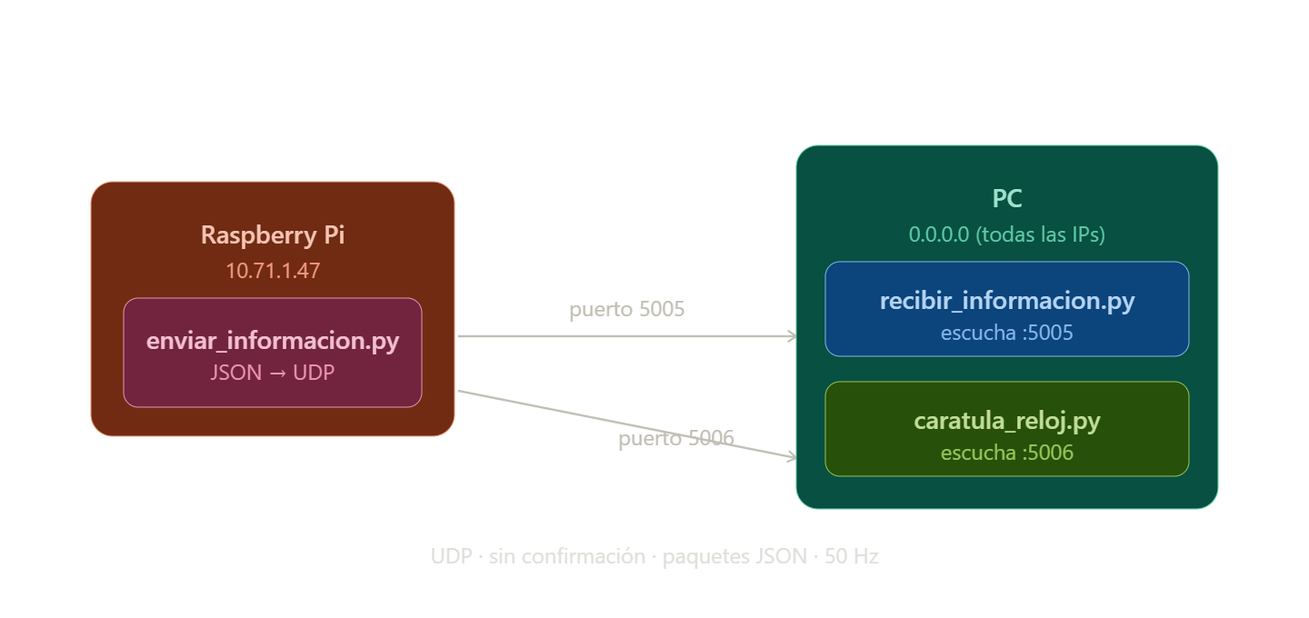
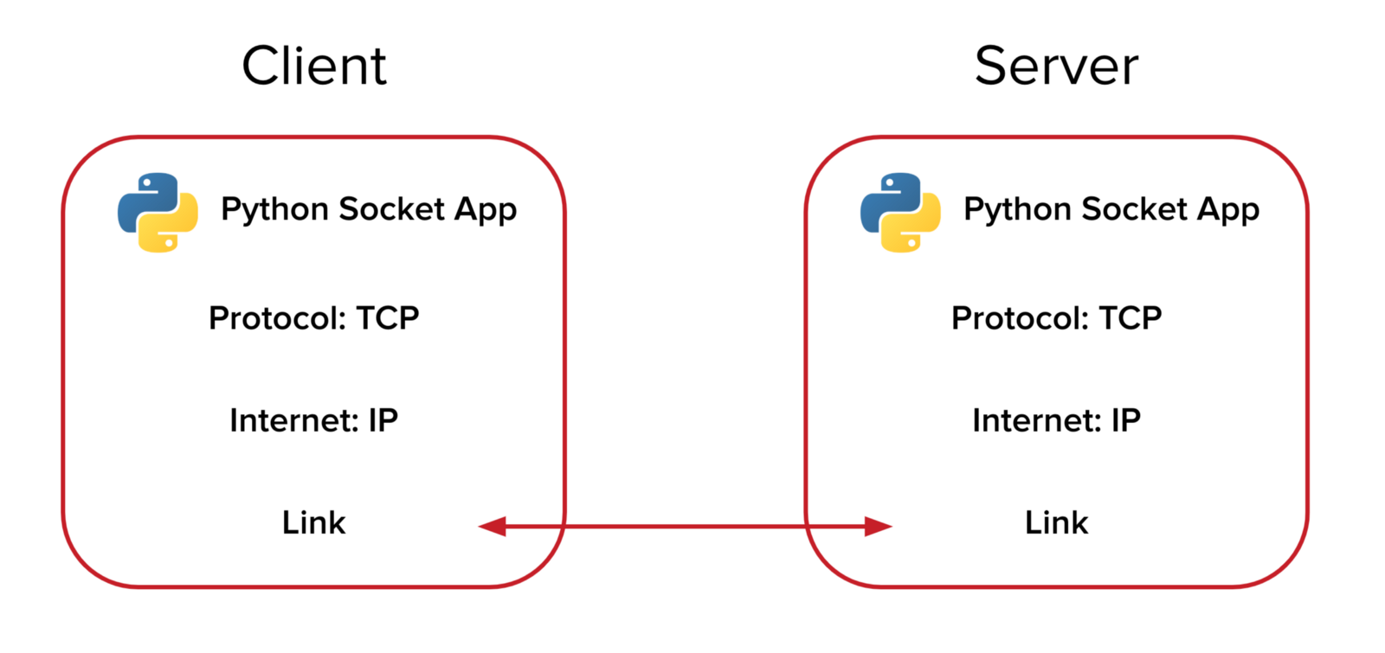
Comunicación y protocolo
Los datos procesados se empaquetan en un mensaje JSON que contiene:
medidas inerciales,
variables ambientales,
número de pasos,
estado WALK/IDLE,
métricas internas del algoritmo como umbral dinámico, cadencia y autocorrelación.

Slide 9
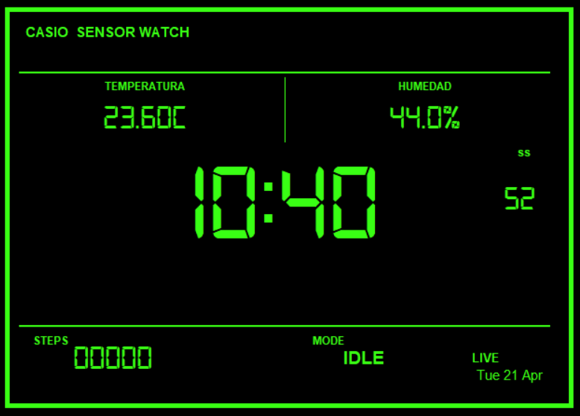
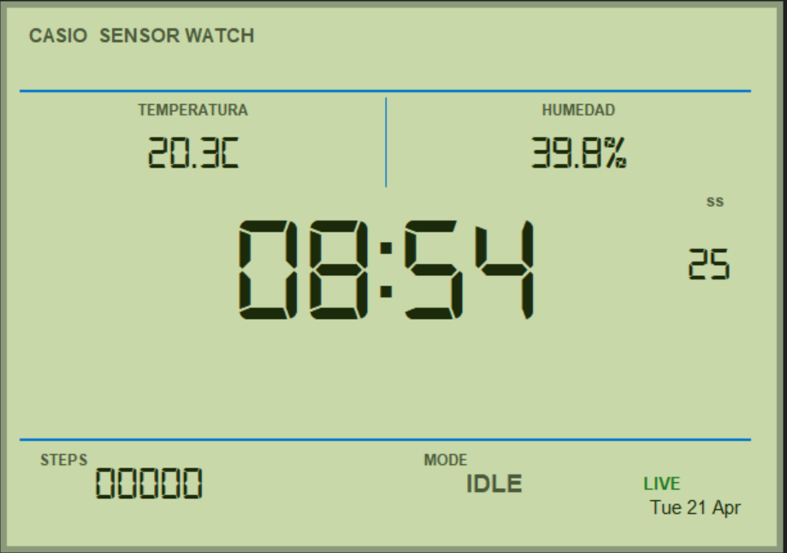
Interfaz Smartwatch
La pantalla muestra en tiempo real:
hora y fecha,
número de pasos,
temperatura,
humedad,
estado de actividad (WALK / IDLE),
estado de conexión (LIVE / SIN DATOS).

Slide 10
Muchas gracias!

